Slide 1
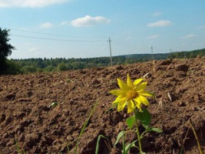
ПОХОДЖЕННЯ І СКЛАД ОРГАНІЧНОЇ ЧАСТИНИ ҐРУНТУ
Основи ґрунтознавства та геології
Тема 11

Slide 2
План
1. Склад органічної речовини ґрунту.
2. Гумусоутворення та гуміфікація
3. Склад і властивості гумусу.
4. Екологічне значення гумусу в ґрунтоутворенні та родючості ґрунту.

Slide 3
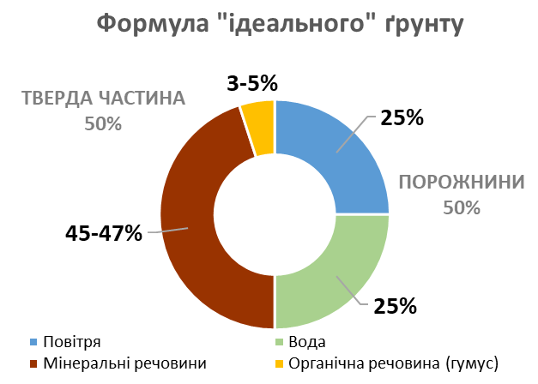
Органічна частина ґрунту – це сукупність живої біомаси й органічних решток рослин, тварин, мікроорганізмів, продуктів їхнього обміну та специфічних новоутворень органічних речовин ґрунту – гумусу.

Slide 4
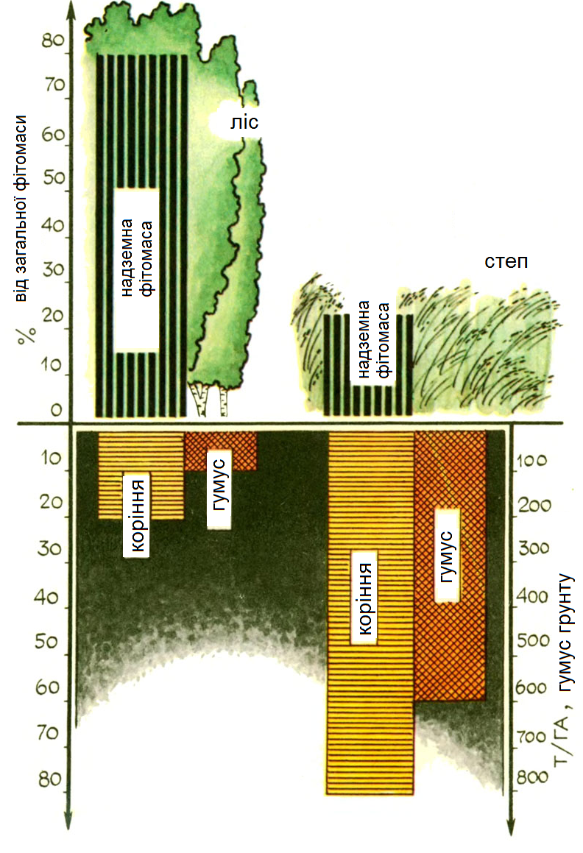
Невід'ємною складовою частиною будь-якого грунту є органічна речовина, тобто сукупність живої біомаси й органічних решток рослин, тварин, мікроорганізмів, продуктів їх метаболізму і специфічних новоутворених темнозабарвлених гумусових речовин, що рівномірно пронизують ґрунтовий профіль

Slide 5
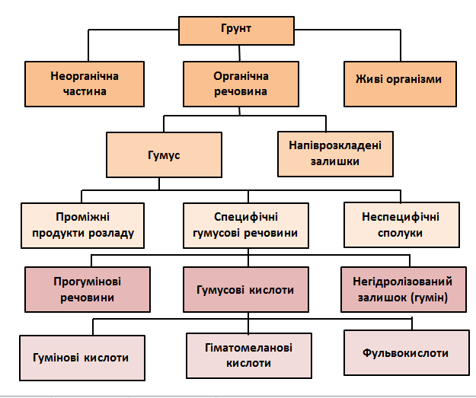

Slide 6
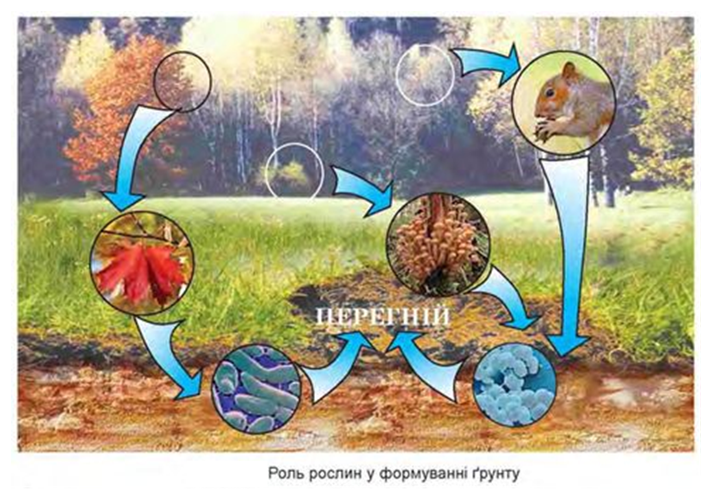
Джерелом гумусу є органічні рештки вищих рослин, мікроорганізмів і тварин, що живуть у ґрунті.

Slide 7
Перетворення органічних речовин у ґрунті та процес гумусоутворення
Першим етапом перетворень є розклад органічних залишків. Він відбувається за допомогою грунтової фауни, флори, мікроорганізмів.
Другий етап перетворень – гуміфікацію, тобто синтез гумусних речовини. Рівень гуміфікації органічних решток залежить від гідротермічного режиму, ботанічного та біохімічного складу решток, їх кількості.
Перша фаза розкладу органічних залишків – їх фізичне руйнування, подрібнення.
Третя фаза розкладу – окисно-відновні процеси, що за допомогою ферменту оксиредуктази викликають повну мінералізацію органічних речовин: відбувається дезамінування амінокислот, декарбоксилування органічних кислот тощо.
Друга фаза – гідроліз органічних речовин: білки, наприклад, розщеплюються на пептиди, а потім – на амінокислоти; вуглеводи, такі як целюлоза, крохмаль – на моносахариди; уронові кислоти, жири – на гліцерин і жирні кислоти; лігнін, смоли, дубильні речовини – на ароматичні сполуки.

Slide 8
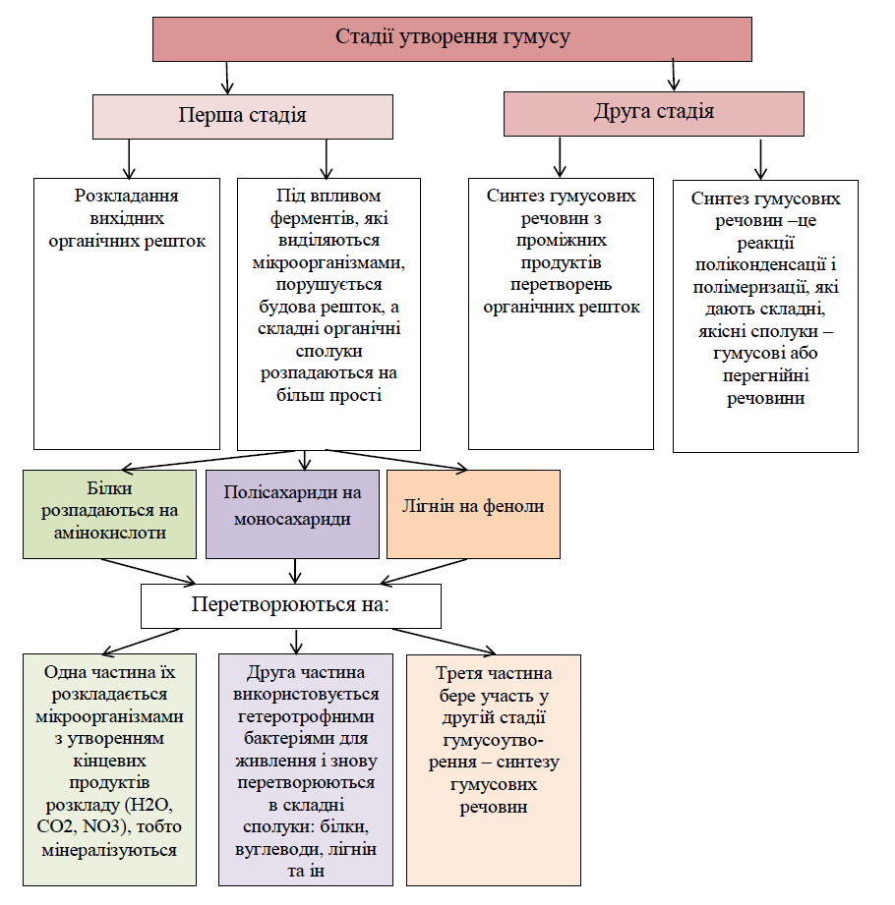

Slide 9
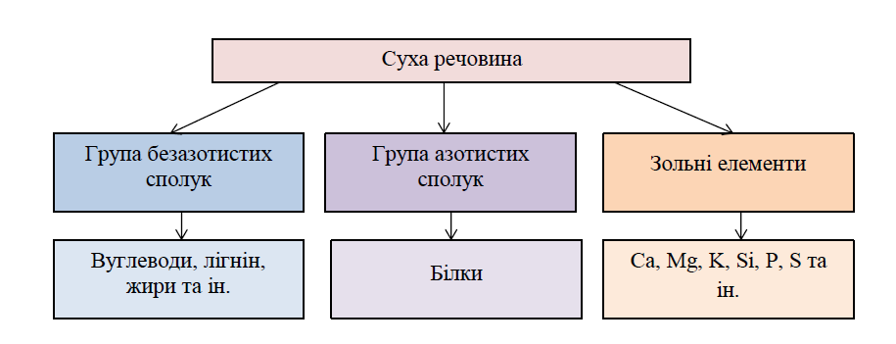
Склад сухої речовини

Slide 10
Гуміфікація – складний біофізико-хімічний процес трансформації проміжних високомолекулярних продуктів розкладання органічних залишків на гумусові кислоти. Гуміфікація – синтез гумусових речовин. Рівень гуміфікації органічних решток залежить від багатьох факторів, це: кількість і хімічний склад рослинних решток; водний і повітряний режим грунту; склад ґрунтових мікроорганізмів; реакція ґрунтового розчину; гранулометричний склад тощо.
Повне співвідношення даних факторів і їх взаємодія зумовлюють певний тип гуміфікації органічних решток: фульватний, гуманно-фульватний, фульватно-гуматний і гуматний.
Гумусові речовини як специфічний продукт гуміфікації – це гетерогенна полідисперснасистема високомолекулярних нітрогеновмісних ароматичних сполук кислотної природи. Залежно від розчинності, ці сполуки поділяють на окремі групи речовин.

Slide 11
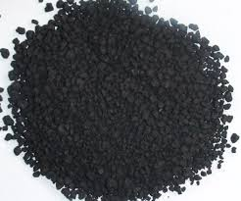
Гумінові кислоти (ГК) темно-коричневого або чорного забарвлення, розчинні в слабких лугах, утворюючи гумати, слабко розчинні у воді. До їх складу входять вуглець (50-62%), водень (2,8-6,6%), кисень (31-40%), азот (2-6%) і зольні елементи. Залежно від умісту вуглецю, ГК поділяють на дві групи: сірі або чорні (високий уміст Са) і бурі. Елементарний склад молекул гумінових кислот непостійний. Гумінові кислоти різних типів ґрунтів мають відмінності в ряду від підзолистих ґрунтів до чорноземів: збільшуються відношення С:Н, частка ядра, оптична щільність, гідрофобність, зменшується розчинність, здатність до пептизації.

Slide 12
Фульвокислоти (ФК) світло-жовтого, світло-бурого забарвлення, розчинні у воді й лугах, утворюючи фульвати, їх елементарний склад відрізняється від складу гумінових кислот. Вони містять вуглець (41-46%), водень (4-5), азот (3-4), кисень (44-48%). Отже, фульвокислоти містять менше вуглецю і більше кисню, ніж гумінові, а також відрізняються співвідношенням ядра і периферійної частини в молекулі (слабо виражене ядро і більша частина периферії). Водні розчини фульвокислот сильно кислі (рН = 2,6-2,8), молекулярна маса коливається від 2 до 500 тис. ат. од., енергійно руйнують мінеральну частину грунту, дуже лабільні.

Slide 13
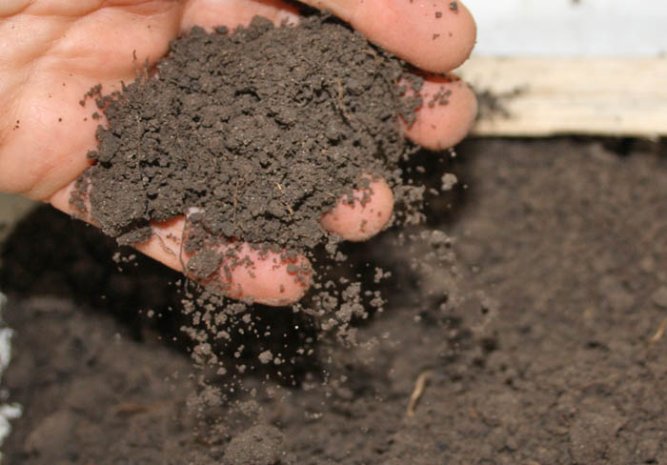
Гумін тепер прийнято називати рештками, що не гідролізуються. Це сукупність гумінових і фульвокислот, які міцно зв'язані з мінеральною частиною грунту. До їх складу входять також компоненти рослинних решток, що важко розкладаються мікроорганізмами: целюлоза, лігнін, вуглинки. Гуміни не розчиняються в жодному розчиннику, тому їх називають інертним гумусом.
Поряд з традиційним поглядом, на сьогодні досить популярна думка, що, крім ГК, ФК та гуміну, до складу гумусу входять гіматомеланові кислоти – група гумусових речовин із проміжними властивостями між фульвокислотами й гуміновими кислотами. Раніше їх відносили до групи гумінових кислот.

Slide 14
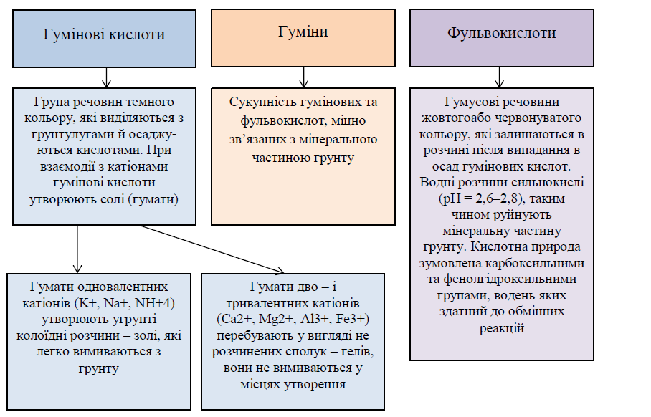
Груповий склад гумусу – сумарна кількість гумінових, фульвокислот і гуміну.
У складі гумусу чорнозему переважають гумати, Сгк:Сфк > 1,7, в підзолистих грунтах переважають фульвокислоти (Сгк:Сфк ~ 0,8), у сірому лісовому це співвідношення близьке до 1.
Його показник – відношення гумінових кислот (Сгк) до фуль-вокислот (Сфк), яке коливається від 0,4 до 3. За цим відношенням розрізняють фульватний (Сгк:Сфк < 0,6), гуматно-фульватний (0,6-0,8), фульватно-гуматний (0,8-1,2) та гуматний (>1,2) типи гумусу.

Slide 15
Рівень родючості грунту залежить не лише від кількості гумусу, а й від його якості.
Гумус – найважливіший чинник буферності грунтів. Він забезпечує стійкість певної реакції середовища за рахунок катіонного обміну на поверхні колоїдних міцел.
Енергію органічної речовини грунтів для здійснення життєвих процесів використовують мікроорганізми і безхребетні тварини для фіксації азоту та для багатьох інших процесів.
Ґрунти з високим умістом гумусу мають широкий діапазон фізичної стиглості, тобто їх можна обробляти в широкому інтервалі вологості. Такі ґрунти потребують менших затрат на механічний обробіток.
Ферментативна активність гумусу зумовлює інтенсивність надходження СО₂ в приземний шар атмосфери. Підвищення концентрації СО₂ у повітрі інтенсифікує фотосинтез.
При монокультурі в агроценозі та при інтенсивному сільськогосподарському використанні ґрунтів процеси розкладу й мінералізації гумусу переважають над процесами гуміфікації, тому відбуваються втрати гумусу.
Перед сучасним суспільством стоїть завдання: відродити й зберегти оптимальний гумусний стан ґрунтів.

Slide 16
Самостійне вивчення
Вплив гранулометричного (механічного) складу на властивості ґрунтів.
Шкідливі для рослин речовини в ґрунті і шляхи їх видалення.
Шляхи нагромадження гумусу в ґрунті та поліпшення його якості.

